Slide 1
„ebakindlad“ teadmised
Jekaterina Ivask

Slide 2
Ebatäpsused, ebakindlused
On mitut sorti omadusi, mida tavaliselt andmetes näha ei soovita:
Ebatäpsus (maatüki külje pikkus on 50 meetrit täpsusega +-2 meetrit)
Ebakindlus (ma arvan, et see maksis 50)
Hägused (see on vana tööriist)
Vasturääkivad
Puudulikud
Liiased

Slide 3
Küsimus?
Kas info võib olla ebatäpne ja samal ajal kindel?

Slide 4
Iga info on ebatäpne!
Täpsuse hinnang = absoluutse täpsuse ja nõuete kombinatsioon
Et parandada täpsuse hinnangut, võib suurendada tegelikku täpsust, aga võib ka vähendada nõudeid.

Slide 5
Ebakindluste esitamise võimalus

Slide 6
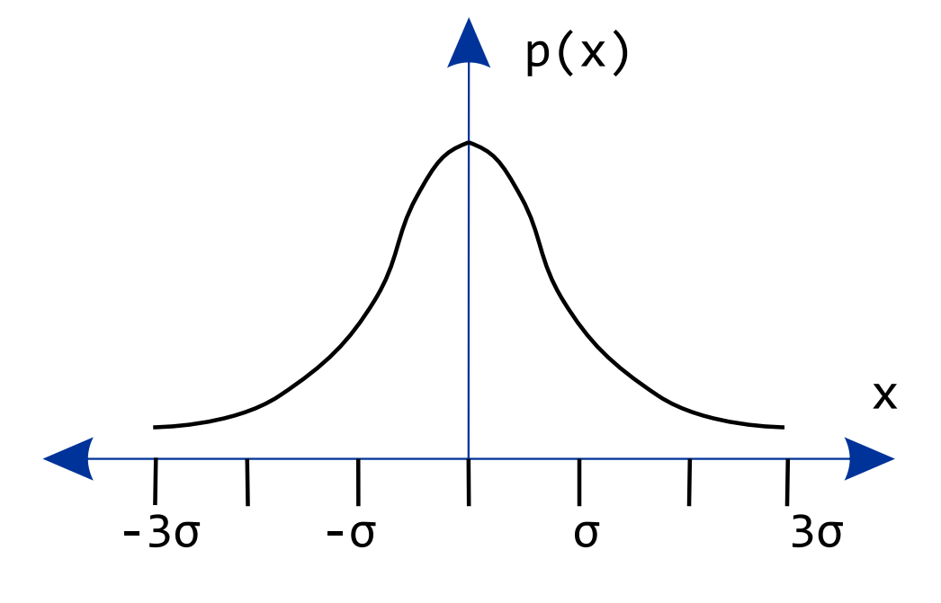

Slide 7
Tõenäosus
Asub vahemikus nullist üheni.
Mingi sündmuse ja selle vastandsündmuse tõenäosuste summa on 1.
Eeliseks: selge sisu, ühtne kujutamine, üsna täpse ja põhjaliku matemaatilise aparaadi olemasolu.
Puudused: tõenäosus ei pruugi kajastada sisuliselt ebakindlust, sündmused on tavaliselt vastastikuses sõltuvuses – seepärast sündmuste tegelik hindamine ja töötlemine teadmussüsteemides ei vasta tihti tõenäosuse formaalsetele eeldustele (matemaatika on hea, aga ei vasta alati vajadustele).

Slide 8
Väite kaal on ebakindluse mõõt
Eksisteerib üks minimaalne ja maksimaalne kaal, teised on nende vahel.
Kaalud on tihti normeeritud (näiteks, maksimum võrdub ühega).
Variante: ühe väite ebakindlust iseloomustavad kaks mõõtu (nt ebakindlus ise ja see, kui veendunud me selles hinnangus oleme).

Slide 9
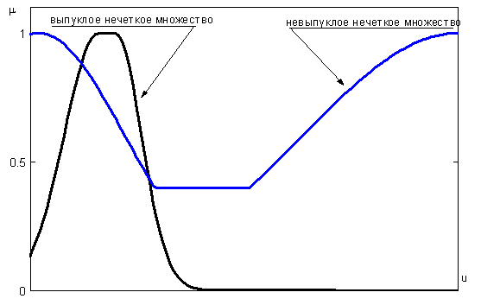

Slide 10
Hägusate hulk
Ebakindlusmõõduks mitte üks või kaks suurust, vaid terve hulk või seda iseloomustav funktsioon. Selline funktsioon kirjeldab mingit mõistet, näiteks “pikk” või “külm”.
Hägusad hulgad vastavad üsna hästi teatavatele praktilistele ebakindlusolukordadele ja on ka hästi formaliseeritavad. Kuna aga mõõdud on keerulised, on nende töötlus teadmussüsteemides tihti raske.

Slide 11
Tehted kindlushinnangutega
AND (ja, "korrutamine"), vajalik eelduste kogukaalu leidmisel, kui nad on seotud AND tehtega
INFERENCE (järeldamine), vajalik järelduse kaalu leidmiseks, kui on antud reegli ja eelduse kaalud
OR (või, "liitmine"), vajalik mitme reegli järelduste kombineerimiseks

Slide 12
Järeldamine ebakindlate andmetega
Olukorras esinev ebakindlus interpreteeritakse kindlushinnanguks, mis sisestatakse koos andmetega.
Reeglite eeldustes esinevad kindlushinnangud kombineeritakse eelduse koguhinnanguks (kasutades vastavalt reeglile tavaliselt AND, mõnikord ka OR).
Eelduse koguhinnang ja reegli kindlushinnang kombineeritakse INFERENCE abil.
Kui mitu reeglit viivad sama järelduseni, kombineeritakse tulemused OR abil.
Saadud järelduse arvulist koguhinnangut interpreteeritakse tegelikkuses midagi tähendama.

